Slide 1
HTTP模块功能介绍
赵征
无线唯科科技有限公司

Slide 2
目录
模块功能介绍
预期开发软硬件环境
  软件环境
  硬件环境
模块总体结构
模块总体软件开发思路
模块开发技术难点及解决方案
建议

Slide 3
模块功能介绍
HTTP协议（Hypertext Transfer Protocol）
  超文本传输协议（RFC2616）
  会话层协议
    基于可靠的传输层协议（TCP）
    一问一答
    方法控制
    MIME编码格式
    Cache & Cookie
    0.9——1.0——1.1

Slide 4
模块功能介绍
本期准备实现一套精简版的HTTP1.1协议
  支持域名查询。
  支持转向。
  支持GET，POST，CONNECT，HEAD方法。
  支持持久连接和流水线数据传送。
  支持有限数量的头部解析。
  支持代理服务器的设置。
  支持WWW认证和鉴权。
  支持Cache和Cookie。
  支持UAProfile和User Agent。
  暂不支持安全连接（SSL/TLS）。
  暂不支持断点续传。

Slide 5
预期开发软硬件环境
软件环境
  Arena模拟环境
硬件环境
  Arena硬件环境

Slide 6
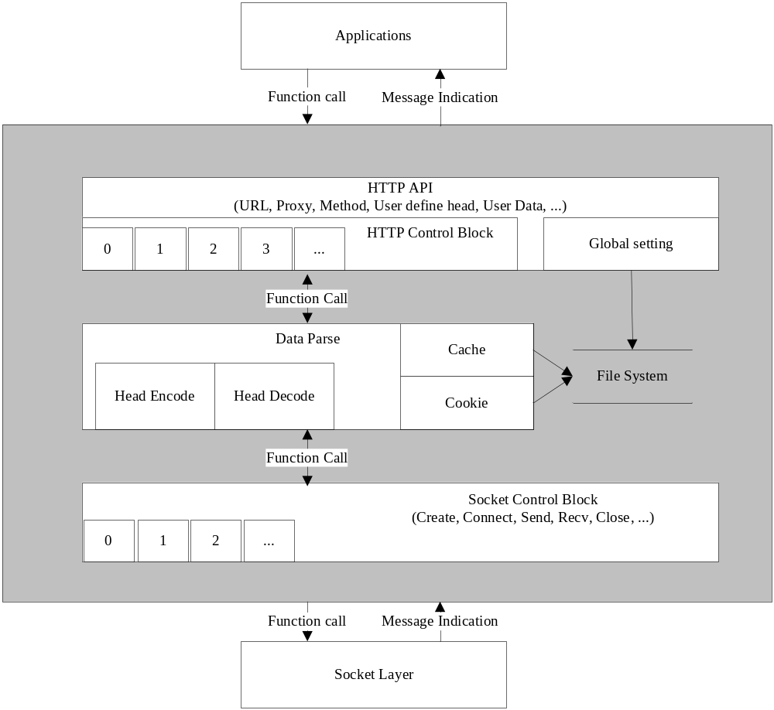
模块总体结构

Slide 7
模块总体软件开发思路
HTTP API模块
  用户接口。
  用户设置。
  本地关键数据设置保存。
  提供一套用户可灵活设置的，基于单线程的HTTP方法调用接口。
  接口通过函数调用，信息反馈通过消息通知应用。

Slide 8
模块总体软件开发思路
数据解析模块
  头部编码和解码。
  内容编解码（Chunk）。
  Cache & Cookie。
  状态码的控制。
  转向，方法控制，信息反馈。

Slide 9
模块总体软件开发思路
Socket控制层
  数据传输控制。
  持久连接和流水线的支持。

